Slide 1
Técnicas de pruebas
Mg. Fany Sobero Rodriguez

Slide 2
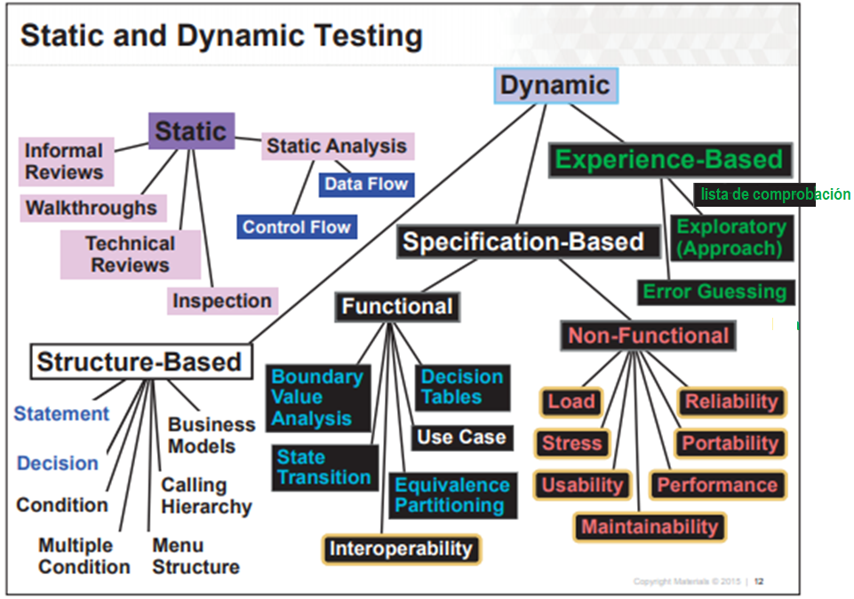

Slide 3
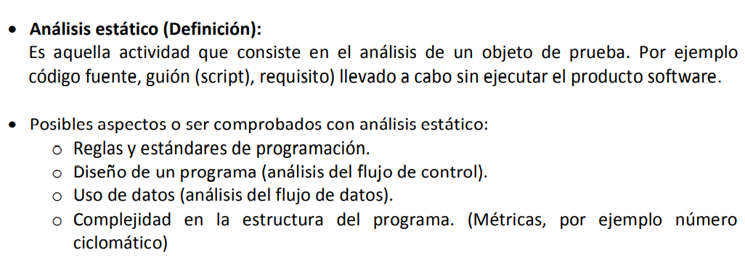
Técnicas estáticas

Slide 4
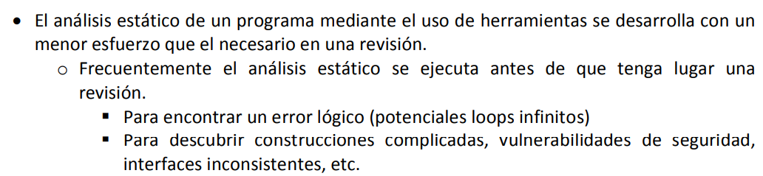
Análisis estático

Slide 5
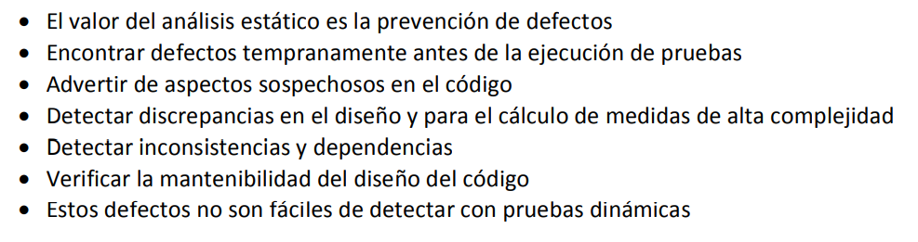
Análisis estático

Slide 6
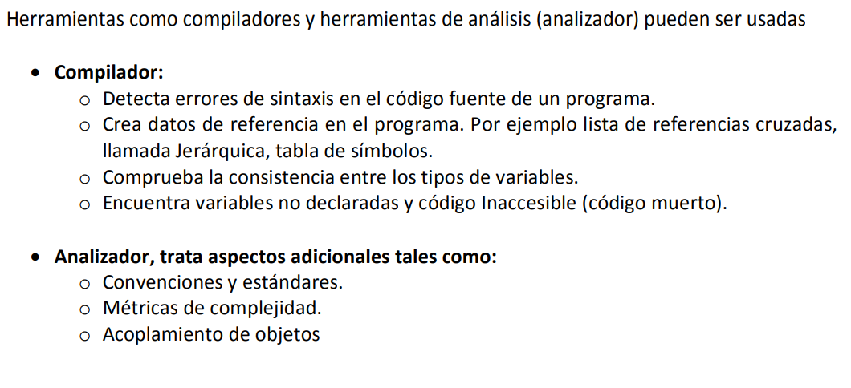
Análisis estático

Slide 7
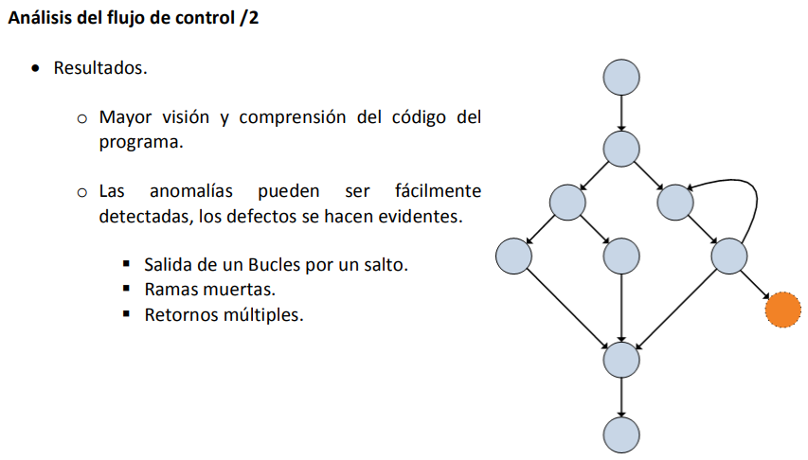
Flujo de control

Slide 8
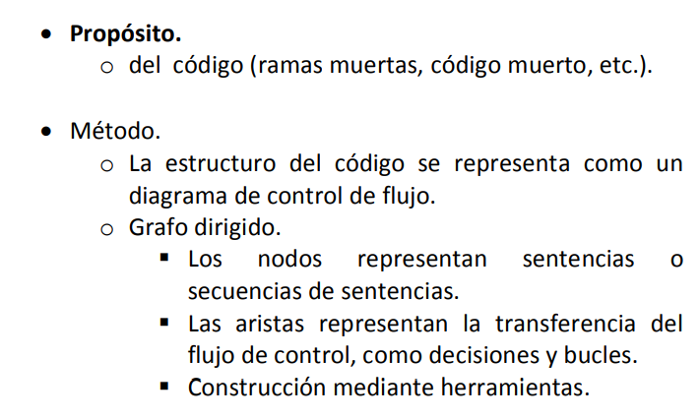
Flujo de control

Slide 9
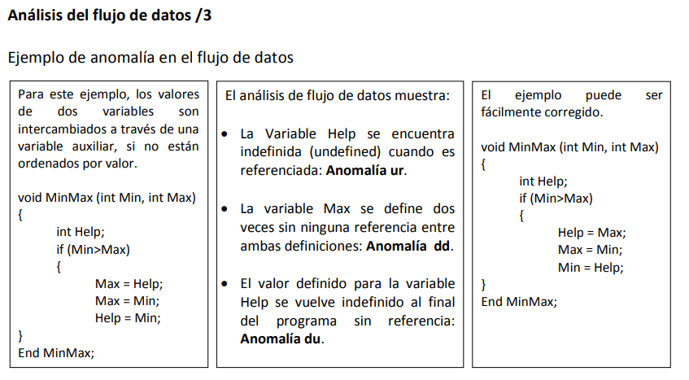
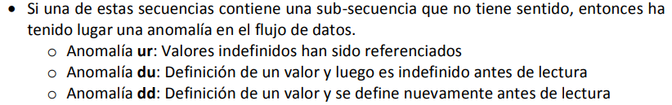

Slide 10
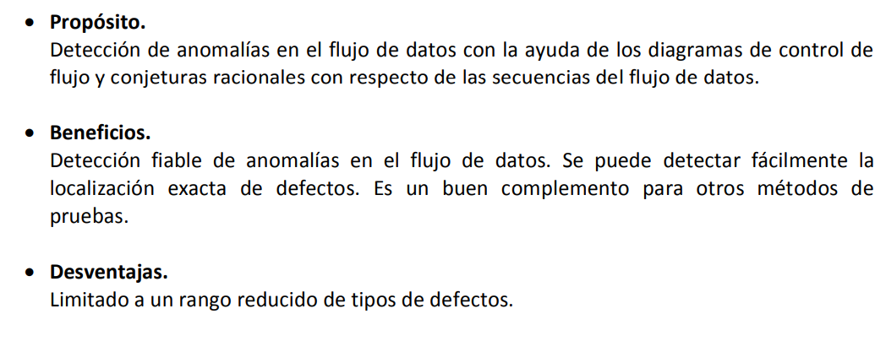
Flujo de datos

Slide 11
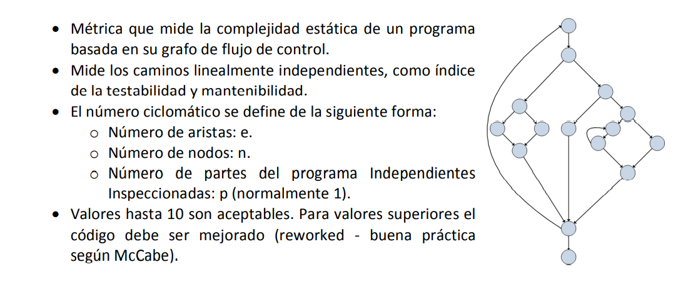
Complejidad ciclomática

Slide 12
Herramientas
Codacy
Kiuwan
Sonar

